Slide 1
Risicobeheer en continuïteit
Deel 28
Ductus

Slide 2
Vandaag
Twee dagen onbereikbaar, midden in een incident
Het crisisprotocol
Beheersen versus oorzaak wegnemen
Het vervangingsplan

Slide 3
1. Twee dagen onbereikbaar

Slide 4
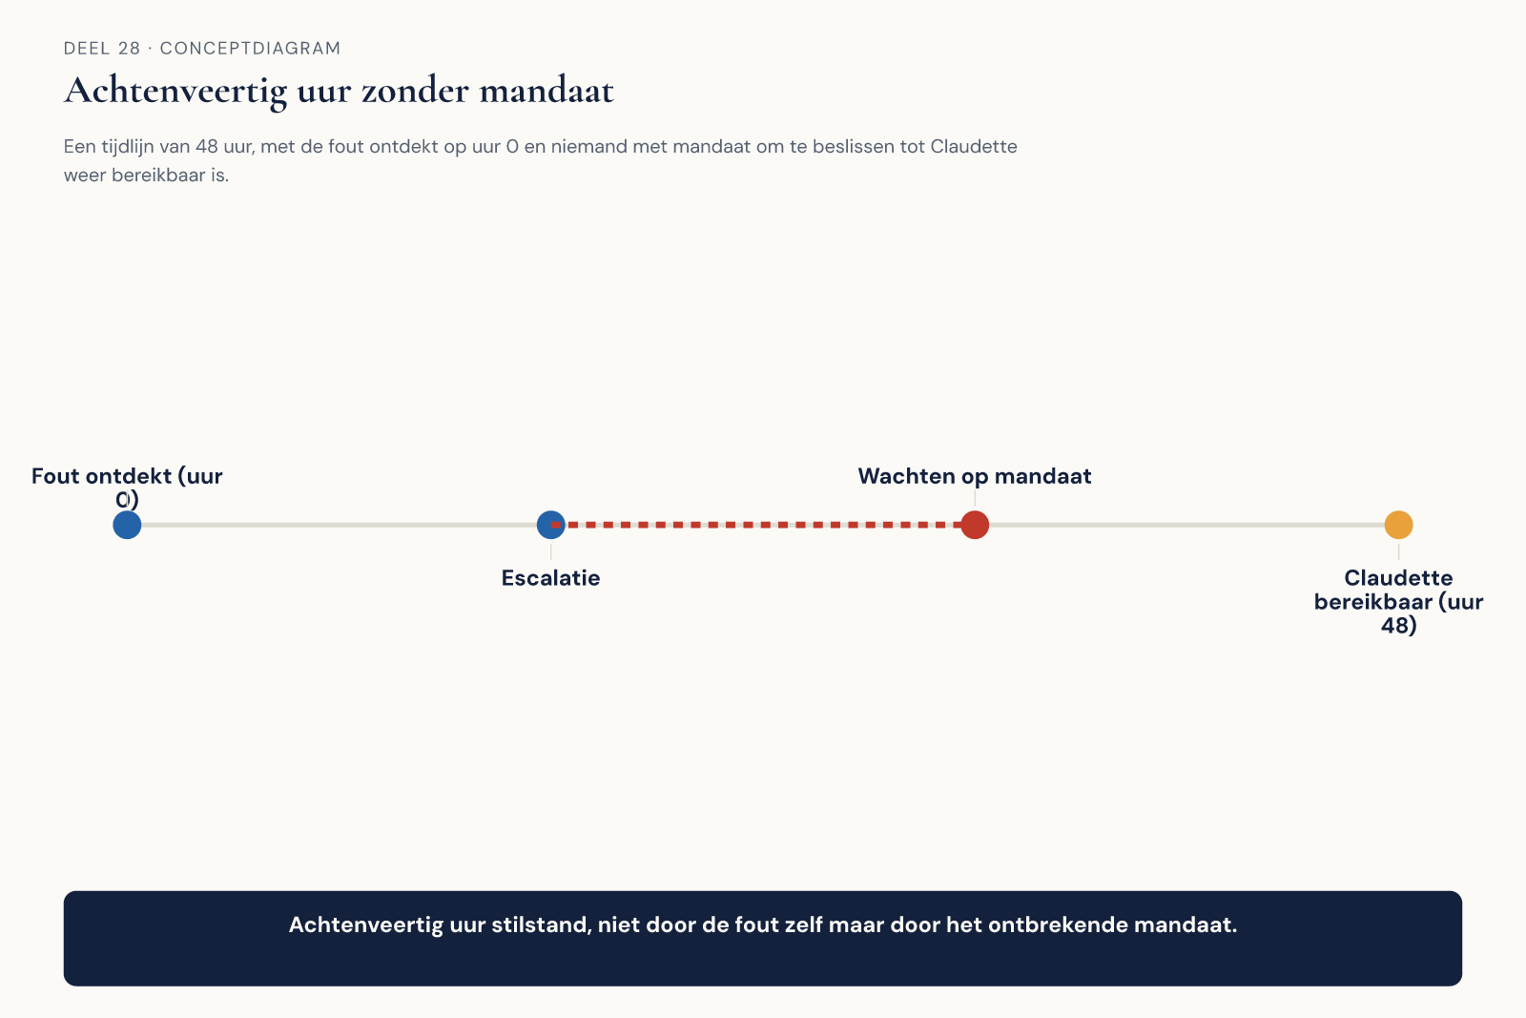
48 uur, niemand met mandaat
Figuur 28-1

Slide 5
De fout
Ontdekt 3 weken voor een wettelijke deadline
Precies het ongedekte deel van het risico (deel 16)
Claudette 2 dagen onbereikbaar — geen vervanger, geen protocol

Slide 6
Op tijd opgelost
Met onnodige vertraging — niet door complexiteit, door onduidelijk mandaat

Slide 7
2. Het crisisprotocol

Slide 8
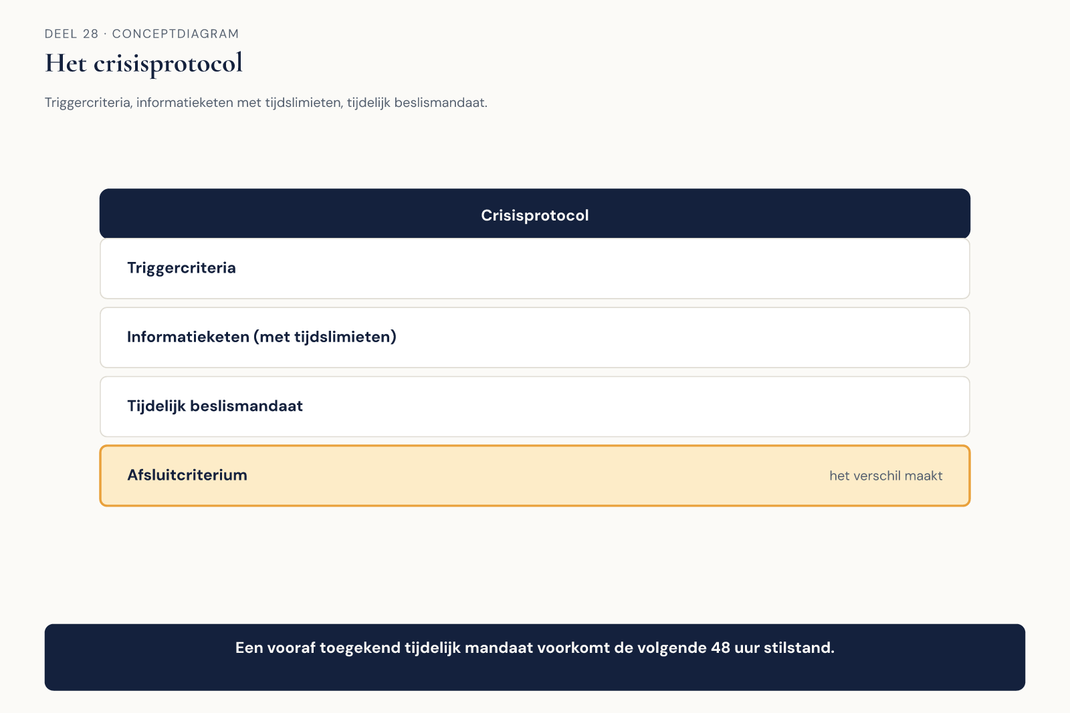
Vier velden
Figuur 28-2

Slide 9
De kaart
Veld
Triggercriteria | wanneer is dit een crisis
Informatieketen | wie, binnen welke tijd
Tijdelijk beslismandaat | wie beslist bij afwezigheid
Afsluitcriterium | wanneer is het voorbij

Slide 10
Opdracht 1 — Het crisisprotocol
25 minuten, individueel
Eigen team · vier velden

Slide 11
3. Beheersen versus oorzaak wegnemen

Slide 12
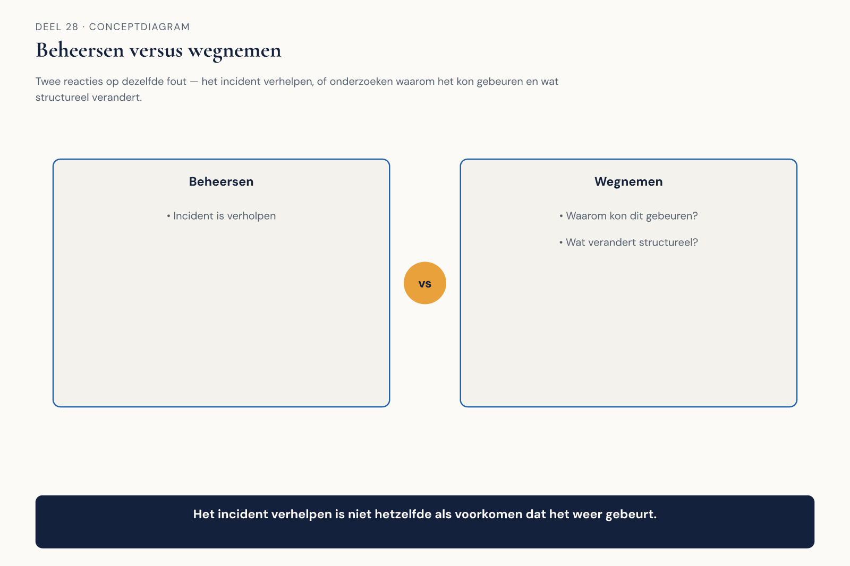
Twee reacties op dezelfde fout
Figuur 28-3

Slide 13
Het incident is opgelost
De onderliggende oorzaak blijft, tenzij je het risicoregister expliciet raadpleegt

Slide 14
Opdracht 2 — Beheersen of wegnemen
15 minuten, tweetallen
Eigen incident · wat zou een terugkoppeling opleveren?

Slide 15
4. Het vervangingsplan

Slide 16
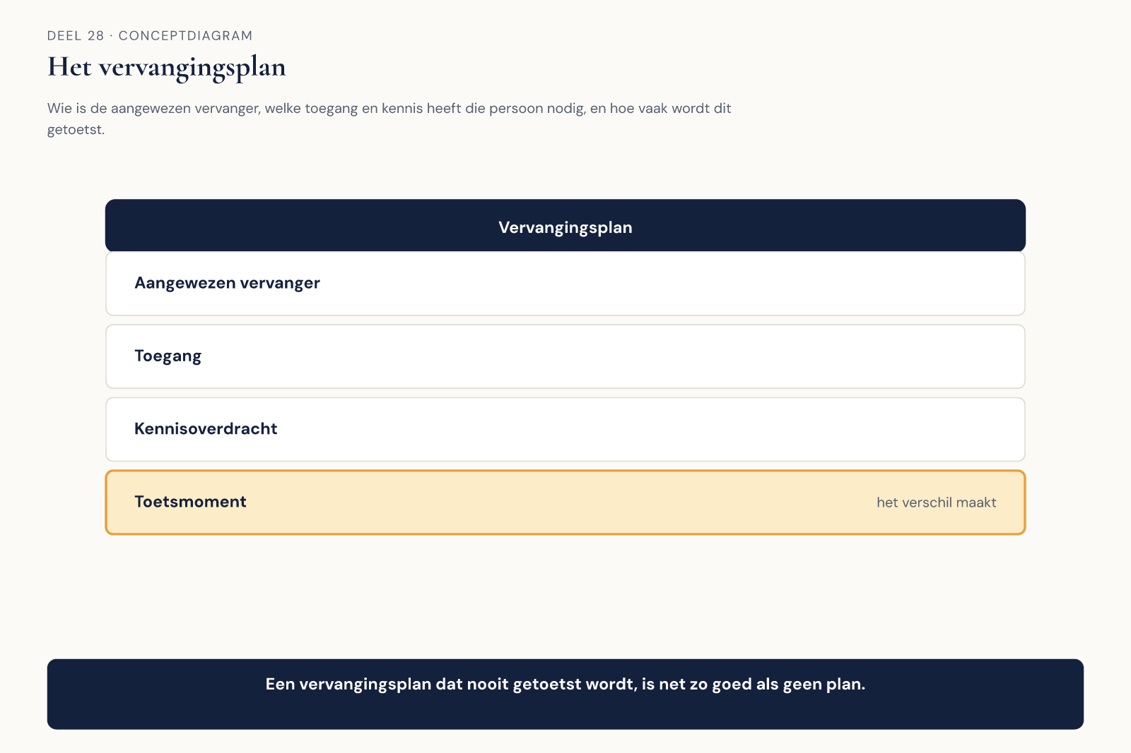
Legacytriage, nu op een persoon
Figuur 28-4

Slide 17
Claudette's eigen knelpunt
Enige houder van het volledige overzicht
Vier velden: vervanger, toegang, kennisoverdracht, toetsmoment
Een ongetoetst plan is een document, geen voorziening

Slide 18
Opdracht 3 — Het vervangingsplan
20 minuten, individueel
Eigen knelpunt identificeren

Slide 19
Opdracht 4 — De geoefende test
15 minuten, groepen van 3-4
Klein, laagdrempelig, geen echte crisis nodig

Slide 20
Zes maanden later: de geplande oefening
Claudette een dag "onbereikbaar"
Vervanger handelt een gesimuleerde crisis af
Van 48 uur vertraging naar minder dan 3 uur

Slide 21
Volgende keer
Deel 29 — Gedragscode voor senior architecten
Eerlijke rapportage versus politieke druk, op het hoogste niveau.

